Slide 1

Last week review

Slide 2
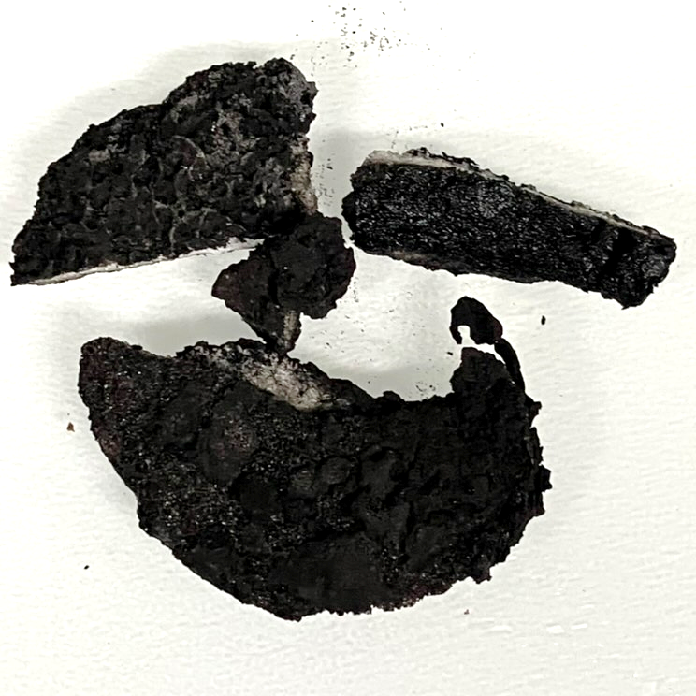
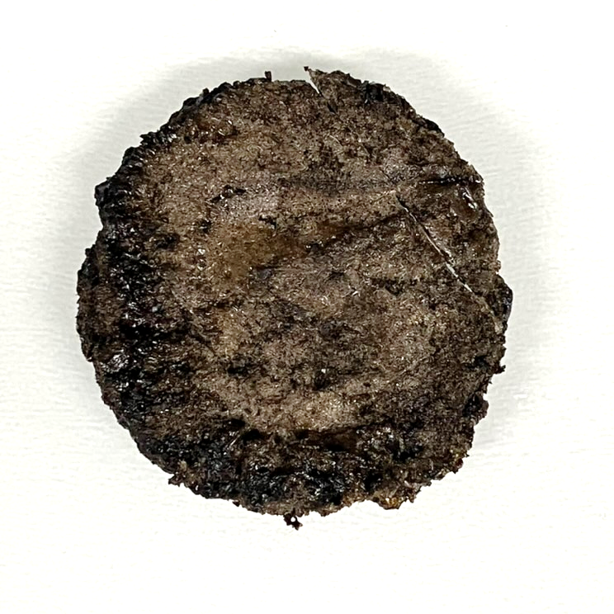
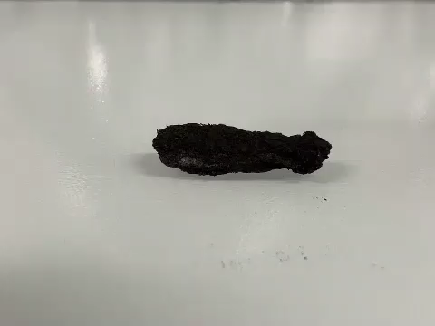
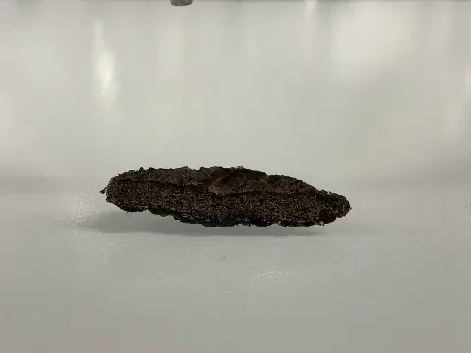
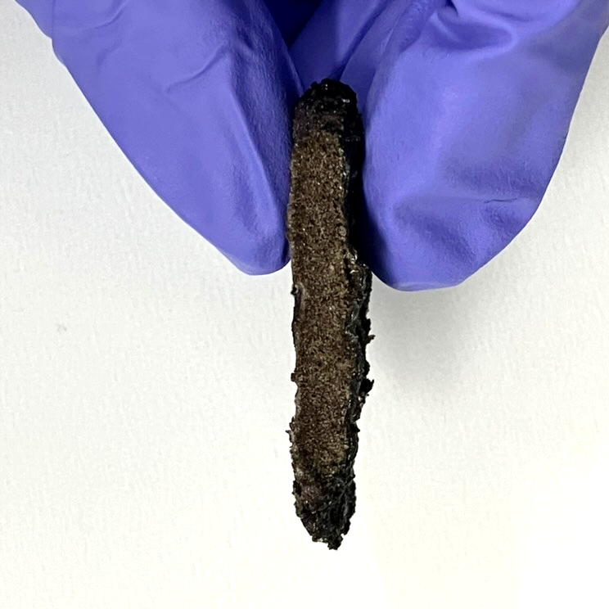
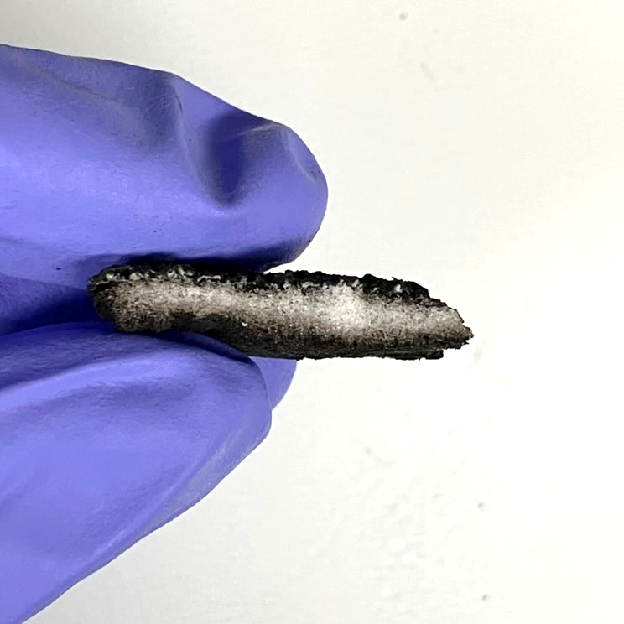
Experiment
 | EA | PEGDMA | AIBN | GO powder | F-silane
30wt% | 20 | 1.33 | 1.33 | 1 | -
30wt% (FG) | 20 | 1.33 | 1.33 | 6 | 0.06
30wt%
30wt% (FG)
F-silane을 첨가하여 제작한 스펀지는 내부까지 골고루 침투하여 제작됨
또한 GO의 경우, 스펀지를 제작한 후 NaCl을 빼내는 과정에서 물과 반응 → NaCl을 빼내면 스펀지가 산산조각 나거나 납작해 짐
GO sponge를 추가로 제작하여 재현성을 확인할 계획

Slide 3
Weekly Report (2023.04.13)

Slide 4
Experiment
GO sponge 제작 방법 1) NMP와 EA를 넣고 GO를 분산, 교반 한다. (GO의 함량에 따라 시간 조절) 2) PEGDMA, AIBN을 넣고 AIBN을 잘 녹인다. 3) 소금 틀에 용액을 붓고 진공을 잡아 경화 한다. 4) 경화가 끝난 후 소금 틀을 제거한다.
F-GO sponge 제작 방법 1) NMP와 EA를 넣고 GO, F-silane을 넣고 분산/교반 한다. 2) PEGDMA, AIBN을 넣고 AIBN을 잘 녹인다. 3) 소금 틀에 용액을 붓고 진공을 잡아 경화 한다. 4) 경화가 끝난 후 소금 틀을 제거한다.
NMP에 GO를 분산시킨 후 실험을 진행하는 방법으로 더 균일하게 제작 가능
 | EA | PEGDMA | AIBN | GO powder | F-silane
30wt% | 20 | 1.33 | 1.33 | 1 | -
30wt% (FG) | 20 | 1.33 | 1.33 | 6 | 0.06

Slide 5
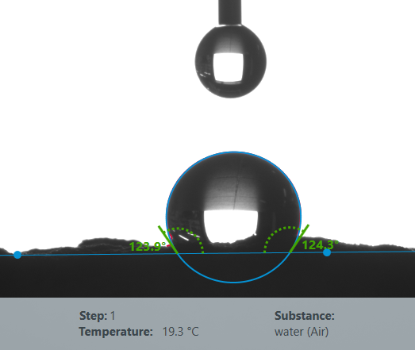
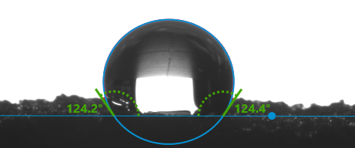
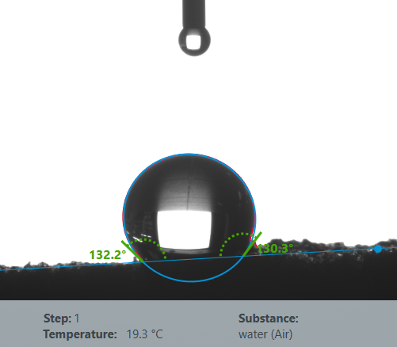
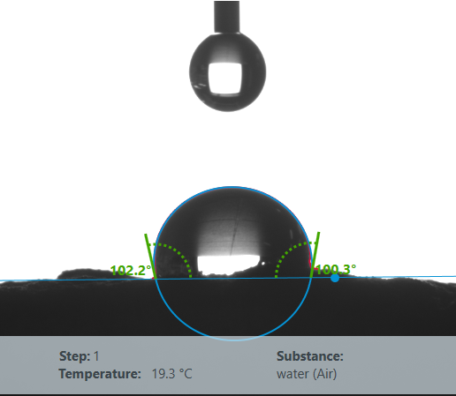
Contact Angle
Only EA
EA + Graphene oxide
EA + F-Si + Graphene oxide
일반 스펀지의 경우, 소수성을 띠므로 125° 가량의 접촉각을 가짐
GO만을 첨가한 경우, GO의 –OH기로 인해 접촉각이 감소하는 현상이 발생
F-silane을 첨가한 경우, 접촉각이 약간은 증가하였으나 초소수성이라고 볼 수는 없음

